Slide 1
УПРАВЛЕНИЕ ОБРАЗОВАНИЯ АРТЕМОВСКОГО ГОРОДСКОГО ОКРУГА
АВГУСТОВСКАЯ ПЕДАГОГИЧЕСКАЯ КОНФЕРЕНЦИЯ
2020

Slide 2
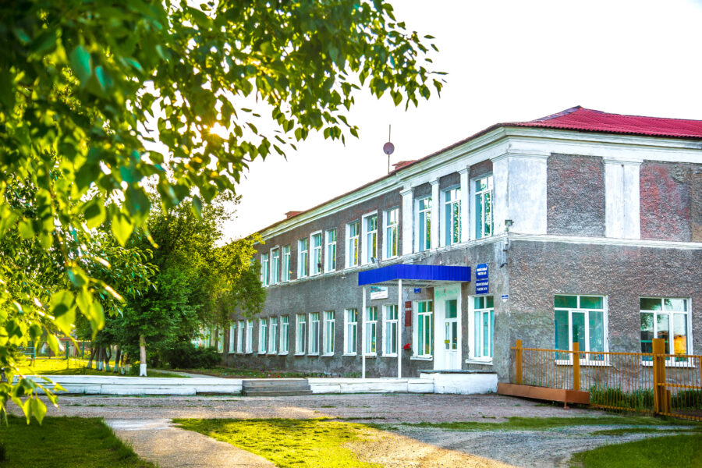
Модуль: Школьные медиа / инфостудия
Муниципальное бюджетное общеобразовательное учреждение
«Средняя общеобразовательная школа№2»
Директор: Шмидт Владимир Федорович

Slide 3
Цель школьных медиа
информирование участников образовательного процесса и социальных партнеров;
развитие коммуникативной культуры школьников, формирование навыков общения и сотрудничества;
поддержка творческой самореализации учащихся.

Slide 4
Виды и формы деятельности ( в соответствии с примерной программой воспитания):
- разновозрастный редакционный совет подростков;
- школьная газета для старшеклассников;
- школьный медиацентр;
- школьная интернет-группа;
- школьная киностудия;
- участие школьников в региональных или всероссийских конкурсах школьных медиа.

Slide 5
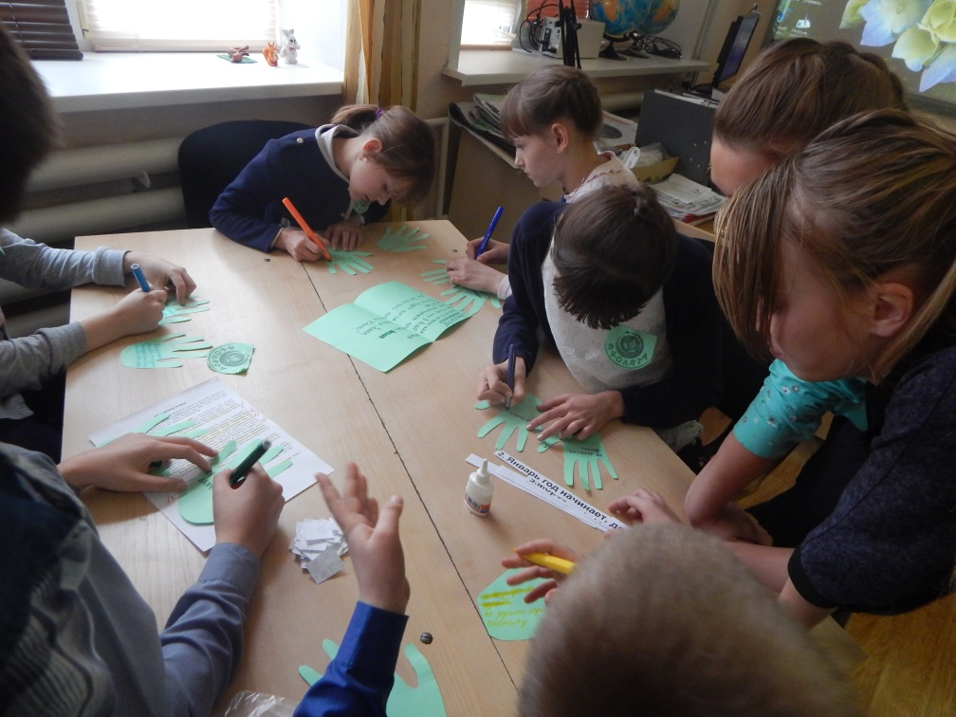
Разновозрастный редакционный совет подростков
существует, как информационный сектор Ученического Совета школы

Slide 6
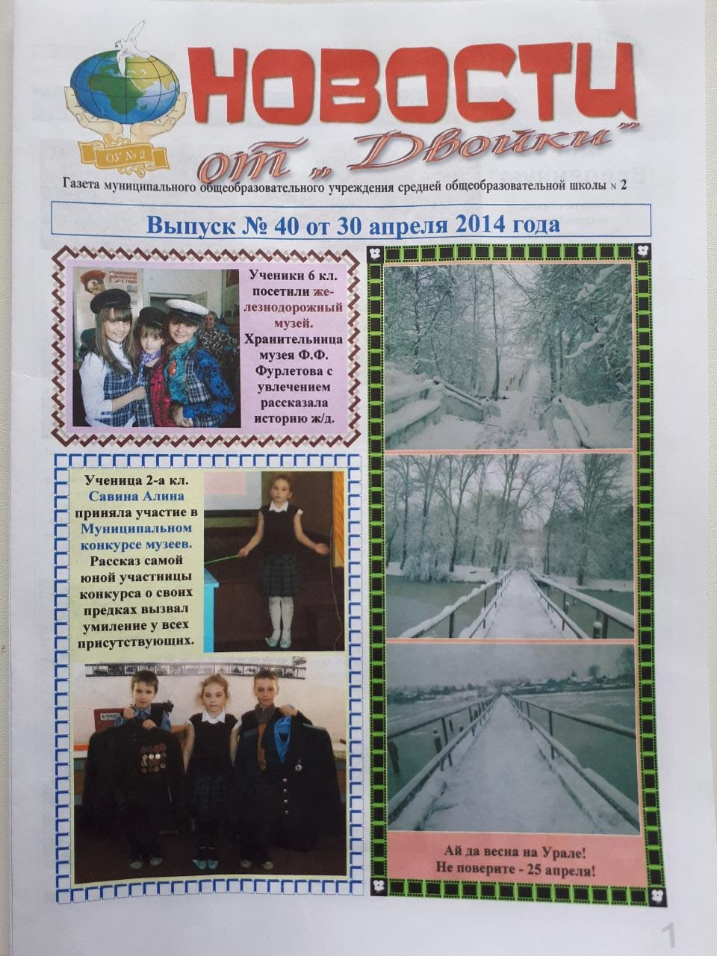
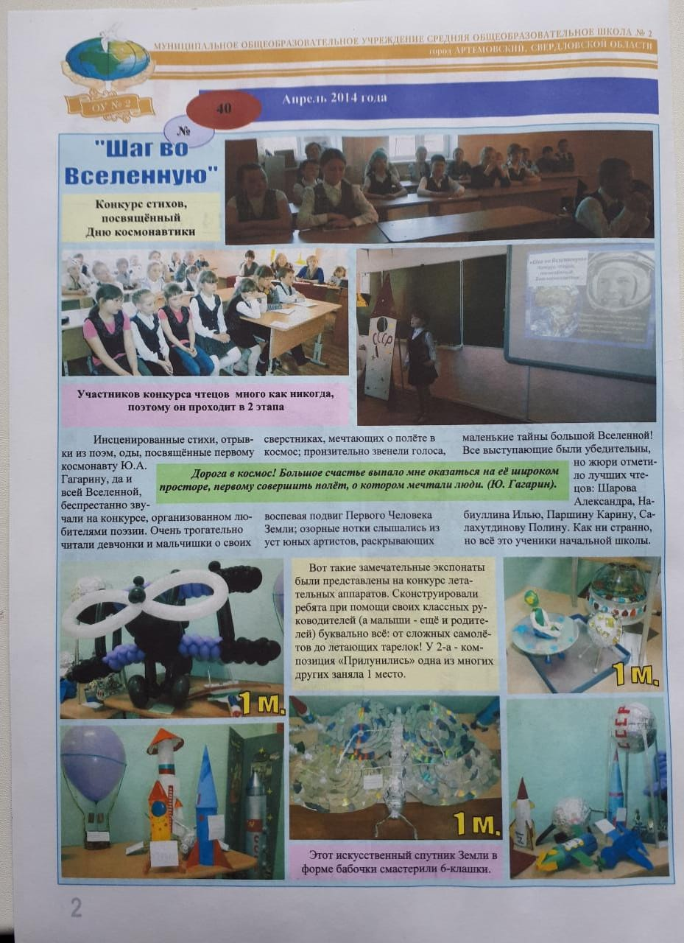
Школьная газета «Новости от «Двойки» МБОУ «СОШ №2» выпускается с сентября 2011 года
С 2020 – 2021 уч.года переход на электронный вариант издания с дельнейшим размещением в социальных сетях и через ученические и родительские группы WhatsApp

Slide 7
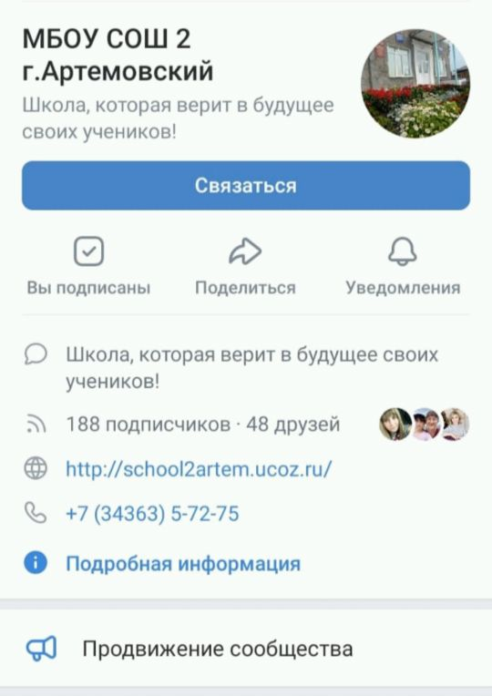
Интернет-группа школьного сообщества в социальной сети «Вконтакте»

Slide 8
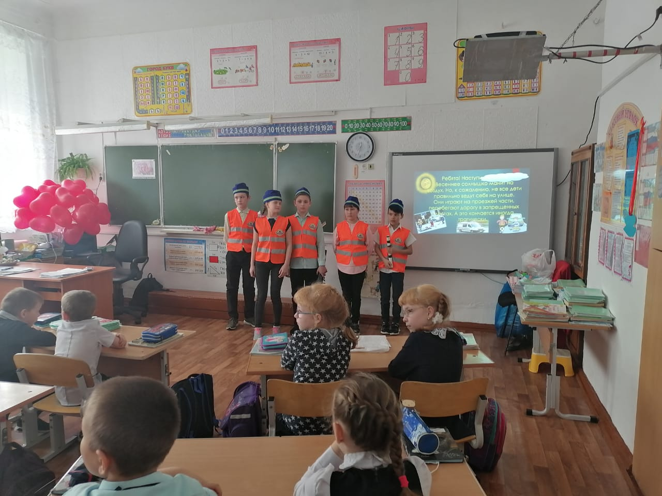
Отряд ЮИД «Зеленый огонек»
«Челлендж «Родительский патруль»»
(победитель муниципального уровня)
«Агитбригада по безопасности дорожного движения в осенний период»

Slide 9
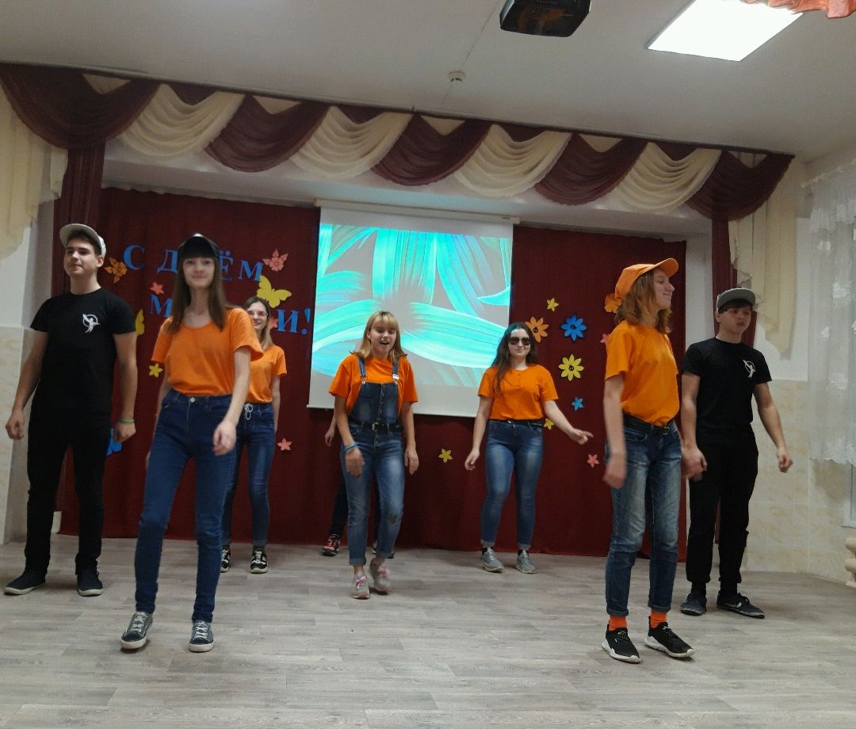
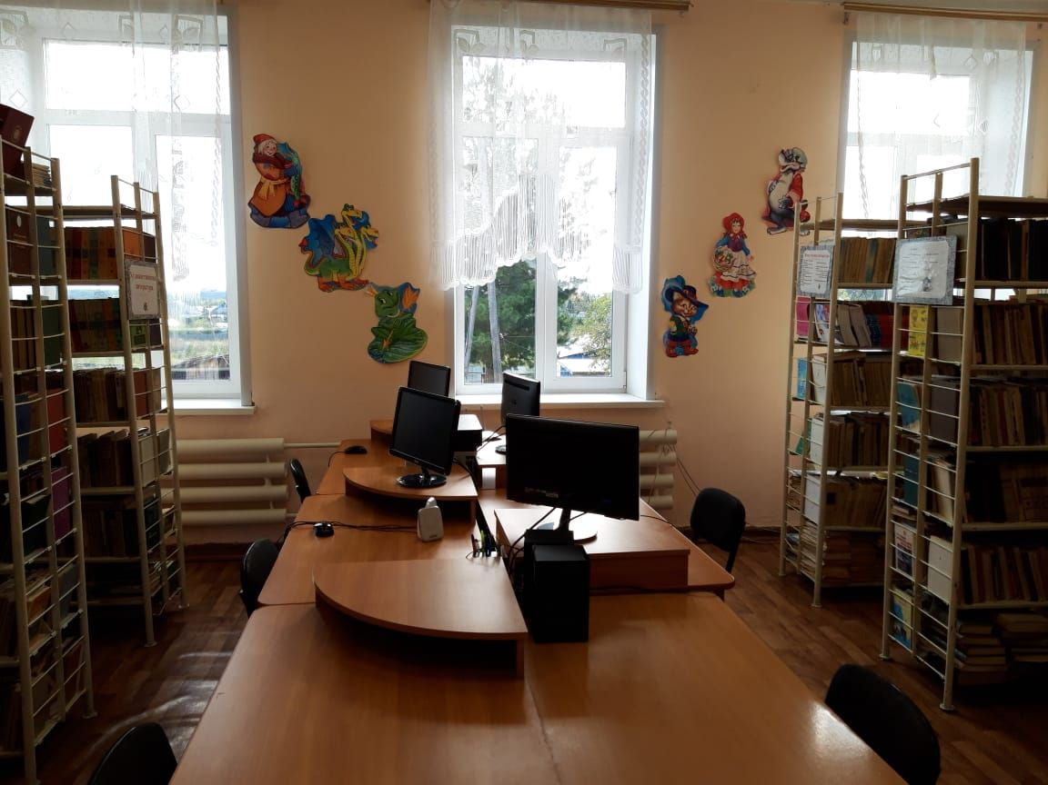
Материально техническая база:
-доступ к сети-интернет во всех учебных помещениях;
-информационный центр с компьютерами в помещении библиотеки;
-комплекты мультимедийного оборудования во всех кабинетах, фойе, столовой (актовом зале)

Slide 10
Модуль «Школьные медиа» МБОУ «СОШ №2»
- школьный медиацентр;
- школьная газета;
- интернет группа – школьное сообщество;
- отряд «ЮИД»;
- участие обучающихся в конкурсах данного направления на уровне муниципалитета, региона, России.

Slide 11
Спасибо за внимание!

